Slide 1

Língua Portuguesa
Como produzir
Texto dissertativo-argumentativo
Professora: Giane Regina Linda

Slide 2
Texto dissertativo-argumentativo
O texto dissertativo-argumentativo é aquele que defende um ponto de vista por meio de argumentos e, em alguns casos, propostas de solução.
Características
As principais características do texto dissertativo-argumentativo são:
Presença de uma tese (ponto de vista) – em geral, no primeiro parágrafo do texto;
Desenvolvimento com argumentos que comprovem a tese;
Conclusão em forma de síntese ou com propostas de solução para os problemas discutidos no texto;
Uso da norma-padrão da língua portuguesa.

Slide 3
Estrutura
O texto dissertativo-argumentativo tem sua estrutura dividida em três – introdução, argumentação e conclusão – e cada uma delas tem suas particularidades, conforme explicaremos a seguir:
Introdução
O primeiro parágrafo do texto dissertativo-argumentativo deve conter duas partes – a apresentação do tema e a explicitação da tese.
Tese é o mesmo que ponto de vista, ou seja, uma opinião do autor do texto acerca do tema proposto.
Por exemplo, acerca do assunto “Caminhos para combater a intolerância religiosa no Brasil”, uma tese possível seria “o preconceito contra as religiões de matriz africana dificulta o combate à intolerância religiosa no Brasil.”

Slide 4
Argumentação
Os parágrafos intermediários das dissertações escolares são reservados para a comprovação da tese apresentada na introdução. Um argumento é composto duas partes: a fundamentação e a análise do fundamento.
Na fundamentação, o autor deve buscar provas de que seu ponto de vista está correto.
São considerados fundamentos citações de autoridade, referências históricas, conceitos teóricos consagrados, notícias publicadas em jornais de qualidade, etc.
Na análise do fundamento, o redator deve explicitamente demonstrar qual é a relação entre a prova levantada e a tese proposta.

Slide 5
Um exemplo de argumento para a tese escrita no slide de nº 04 seria:
Segundo a Comissão de Combate à Intolerância Religiosa do Rio de Janeiro, 70% de 1.014 casos de ofensas, abusos e atos violentos registrados no Estado entre 2012 e 2015 são contra praticantes de religiões de matrizes africanas. Esse dado alarmante comprova que o racismo estrutural brasileiro, advindo da herança escravocrata do país, é um dos fatores que mais dificultam o combate à intolerância religiosa no Brasil.

Slide 6

Palavras e frases para usar nos argumentos:
Elas servem como operadores argumentativos, tanto para argumentos favoráveis como desfavoráveis e podem ser usadas para que o texto tenha maior coesão e coerência.
Por exemplo…
Isso reforça o que foi dito…
Retifica-se…
Reafirma-se…
Apresenta-se…
Em contrário…
Ademais…
Primeiro…
Em segundo lugar…
Por último, defende-se que…
Atesta-se que…
Isso é um indicador de…

Slide 7
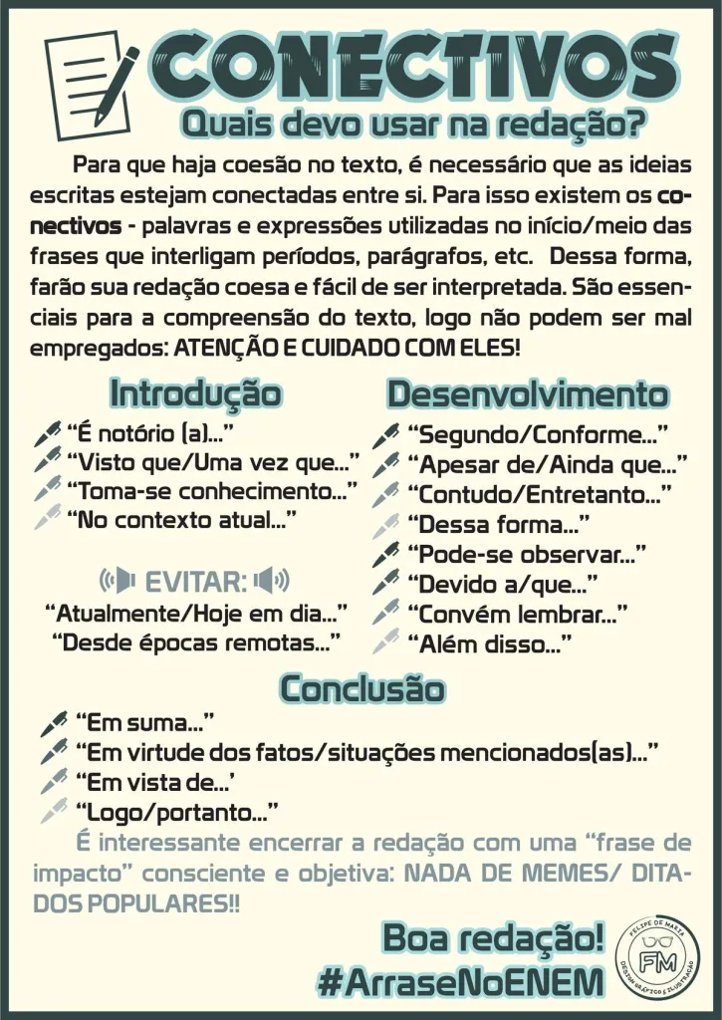

Slide 8
Conclusão
O último parágrafo do texto dissertativo-argumentativo pode ser feito de duas maneiras: em forma de síntese ou com proposta de solução.
No caso da síntese, o autor deve resumir os argumentos e repetir sua tese, concluindo o raciocínio construído desde a introdução.
No caso da conclusão com proposta de solução, é preciso que o redator apresente soluções práticas e detalhadas acerca dos problemas levantados no texto. Se, por exemplo, o problema discutido na argumentação foi o preconceito contra religiões de matriz africana, a solução deve ser direcionada a essa questão. Uma proposta detalhada, é importante ressaltar, deve determinar:
Agentes (quem executará);
Ações (o que será feito);
Meios (como a solução será produzida);
Efeitos (o que gerará a aplicação da solução)

Slide 9
Portanto, sugerir que o Ministério da Educação (agente) produza materiais publicitários combatendo o preconceito contra religiões de matriz africana (ação) por meio de TVs, rádios, jornais e redes sociais (meio) para que os índices de violência contra centros religiosos afros diminuam (consequência) seria uma boa proposta de solução para o Enem.

Slide 10
Plano de texto: como fazer um texto dissertativo-argumentativo passo a passo
Para produzir uma boa redação dissertativo-argumentativa, é fundamental, antes de tudo, fazer um bom projeto de texto. Para tanto, basta que o escritor escreva e preencha, em folha à parte, os seguintes tópicos:
Tema: escreva a frase temática inteira, não a resuma aqui.
Tese: nesse espaço, escreva qual será o ponto de vista defendido no texto.
Argumentos: elenque quais serão os fundamentos usados em cada argumento – é importante que a dissertação contenha, ao menos, dois argumentos. Em seguida, explicite como cada fundamento comprova a tese acima citada.
Propostas de solução: no caso da redação do Enem, é necessário produzir sugestões para diminuir ou acabar com os problemas discutidos no texto.
Portanto, nesse espaço, apresente essas soluções, detalhando as ações, os agentes, os meios e as consequências para cada solução.

Slide 11

Dissertar é debater, discutir, questionar...
Temos liberdade de defender qualquer opinião, mas precisamos fundamentá-la, justificar, exemplificar, convencer, isto é: precisamos
argumentar.

Slide 12
Planejamento dentro da produção dissertativa
Coesão/Coerência
A produção textual requer planejamento. Assim, antes de começar a escrever, convém elaborar um plano daquilo que será abordado e de que forma (estratégia).
Essa planificação servirá de ponte para o sucesso do texto, embora o mais importante para se alcançar esse resultado seja observar atentamente os fatores de coesão e coerência
A coesão =conexão de ideias:
Exemplo: -Coesão correta: Elas gostam de jogar bola e de dançar.
Erro de coesão: Elas gostam de jogar bola. Elas gostam de dançar.
Explicação: sem o conectivo "e", teríamos uma sequência repetitiva.
A coerência=significância e a interpretabilidade do texto. A mensagem de um texto é coerente quando ela faz sentido e é comunicada de forma harmoniosa,
Exemplo:-Coerência correta: Ele só compra leite de soja pois é intolerante à lactose.
Erro de coerência: Ele só compra leite de vaca pois é intolerante à lactose.
Explicação: quem é intolerante à lactose não pode consumir leite de vaca. Por esse motivo, o segundo exemplo constitui um erro de coerência; não faz sentido.

Slide 13
ETAPAS DO TEXTO DISSERTATIVO para guardar –até ....terminar 3º/Faculdade....
Para melhor exemplificar, as etapas necessárias para produzir um texto dissertativo-argumentativo são:
Problema: No momento inicial busca-se o problema, ou seja, os fatos sobre o tema pretendido e, ademais a tese (ideia central do texto).
Opinião: A opinião pessoal sobre o tema reforçará a argumentação, por isso é importante buscar uma verdade pessoal ou juízo de valor sobre o assunto abordado.
Argumentos: O mais importante de um texto dissertativo-argumentativo é a organização, clareza e exposição dos argumentos. Para tanto, é importante selecionar exemplos, fatos e provas a fim de assegurar a validade de sua opinião, sem deixar de justificar.
Conclusão: Nesse momento busca-se a solução para o problema exposto. Assim, é interessante apresentar a síntese da discussão, a retomada da tese (ideia principal) e além disso, a proposta de solução do tema com as observações finais.

Slide 14
Estrutura do texto dissertativo para guardar –até ....terminar 3º/Faculdade....
O texto dissertativo-argumentativo segue o padrão dos modelos de redação, ou seja, introdução, desenvolvimento e conclusão.
Introdução
Na introdução devem ser mencionados os temas que são abordados no texto - ou o problema - de modo a situar o interlocutor.
Esta parte deve compreender cerca de 25% da dimensão global do texto.
Desenvolvimento
Todas as ideias mencionadas na introdução devem ser desenvolvidas de forma opinativa e argumentativa nessa parte do texto, cuja dimensão deve compreender cerca de 50% do mesmo.
Conclusão
A conclusão deve ser uma síntese do problema abordado mas com considerações que expressam o resultado do que foi pensado ao longo do texto.

Slide 15
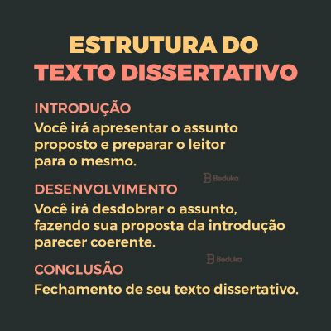
SIMPLIFICAN DO ...

Slide 16
Uma das melhores formas de estar preparado para qualquer tema de redação que surgir é por meio de muito treinamento.
No slide seguinte coloquei um modelo de redação abordando as 5(cinco) competências necessárias para produção ,mas antes ...
Vamos retomá-las:
Competência I: demonstrar domínio da norma culta da língua portuguesa
Competência II: compreender a proposta de redação e aplicar conceitos das várias áreas de conhecimento para desenvolver o tema, dentro dos limites estruturais do texto dissertativo-argumentativo
Competência III: selecionar, relacionar, organizar e interpretar informações, fatos, opiniões e argumentos em defesa de um ponto de vista
Competência IV: demonstrar conhecimento dos mecanismos linguísticos necessários para a construção da argumentação
Competência V: elaborar proposta de solução para o problema abordado, mostrando respeito aos valores humanos e considerando a diversidade sociocultural

Slide 17
Tema: "Efeitos da implantação da Lei Seca no Brasil."
O automóvel foi uma das grandes invenções do homem. Ao longo dos anos, a espécie humana foi se organizando em sociedade e desenvolvendo meios para facilitar seu deslocamento. Dessa forma, o sistema rodoviário foi implantado e sendo, progressivamente, aprimorado no território brasileiro. A intensificação desse processo gerou maior mobilidade á população, mas também possibilitou a ocorrência de eventuais ações maléficas por parte dos cidadãos, como o ato de dirigir após consumir bebida alcoólica. A Lei Seca, atual medida adotada pelo Governo brasileiro, coloca em evidência a necessidade de se discutir sobre a segurança o trânsito.
O ato de dirigir é semelhante ao de se praticar um esporte. Nele, realizam-se movimentos que estimulam a coordenação motora do individuo, capacitando-o para exercer determinada atividade. Porém, conduzir um carro é uma prática coletiva, pois é preciso e noção e competência para um bom desempenho próprio. e também atenção para com o comportamento dos outros ao volante. Vista essa complexidade , dirigir embriagado é um comportamento brutal, um vez que a bebida afeta negativamente o controle do homem sobre si. A criação da Lei Seca foi de grande importância para organizar esse quadro, e vem apontando estatísticas gradualmente satisfatórias na redução de vítimas de acidentes de trânsito.

Slide 18
Contudo, muitos ainda se posicionam contra a lei mencionada, mas os mesmos não cogitam que ela foi colocada em vigor por um bem maior. É compreensível o descontentamento das pessoas que são impossibilitadas de beber socialmente porque o bafômetro alega quantidades ingeridas que, para elas, são baixas e nocivas ao ideias desempenho do organismo. Entretanto, é fundamental que o ser humano compreenda que prezar pela vida de seus semelhantes é mais importante do que atingir um prazer pessoa, e é a partir desse princípio que leis como a Lei Seca, devem ser respeitadas.
Portanto, medidas precisam ser tomadas a fim de diminuir as perigosas consequências que a bebida alcoólica pode ocasionar aos motoristas. É obrigação do Governo cobrar da Polícia Rodoviária Federal a intensificação da fiscalização da Lei Seca, e papel das escolas de direção ressaltarem, nas aulas, a importância dos alunos em cumprir com esse dever. A mídia também pode colaborar, com campanhas e propagandas que incentive, o cidadão a respeitar essa lei. Dessa maneira, a sociedade brasileira poderá se tranquilizar e aguardar melhorias da conduta de suas futuras gerações no trânsito.

Slide 19

O que é uma citação?
A citação é a utilização de uma ideia ou opinião de outra pessoa em seu próprio texto para diferentes fins, como para reforçar um posicionamento ou explicar algo, por exemplo. Para isso, deve-se referenciar o autor sempre.
O uso de citações enriquece qualquer produção textual, inclusive uma redação.
Nesse caso, estamos falando de citações de pessoas importantes que tenham relação com o tema em discussão.
O uso de citações é bastante comum em diversos textos, tais como livros, dissertações, narrativas, entre outros. Além de enriquecer toda a produção textual, as citações são como referências importantes que o autor utiliza para fundamentar seus argumentos. Ao citar uma pessoa considerada autoridade no assunto, o autor passa uma certa confiança para o leitor.

Slide 20
Citação direta
Você pode fazer uma citação em sua redação de duas formas: direta ou indireta.
Cada uma dessas modalidades possui características específicas para que elas sejam mencionadas no texto. Nesse primeiro caso, temos que a citação direta é composta pela transcrição da frase dita pela personalidade que está sendo mencionada no texto.
Nesse caso, veja um exemplo a seguir de como utilizar a citação direta:
Como dizia o filósofo Sócrates, “só sei que nada sei“.
“Ser ou não ser, eis a questão”, (SHAKESPEARE, 1599, ato III Cena I), era a expressão preferida.

Slide 21
Citação indireta
Já a citação indireta é feita por meio de paráfrase, ou seja, com suas próprias palavras e sem a necessidade de inserir aspas.
Você explicará uma ideia ou uma frase, também referenciando a quem pertence aquele pensamento do qual você se apropriou.
Nesse caso, a citação é modalizada de acordo com a sua visão sobre o que foi dito.
Fica assim:
O filósofo iluminista Montesquieu, em “O espírito das leis”, estabeleceu a divisão de poderes, ratificando ser necessária para diminuir a concentração do poder e o abuso deste por parte do governante.

Slide 22
Citações para redação com tema educação
“Educação nunca foi despesa. Sempre foi investimento com retorno garantido.” – Sir Arthur Lewis
2. “Se a educação sozinha não transforma a sociedade, sem ela tampouco a sociedade muda.” – Paulo Freire
3. “Ninguém educa ninguém, ninguém educa a si mesmo, os homens se educam entre si, mediatizados pelo mundo.” – Paulo Freire
4. “O principal objetivo da educação é criar pessoas capazes de fazer coisas novas e não simplesmente repetir o que outras gerações fizeram.” – Jean Piaget

Slide 23
Citações para redação com tema filosofia
“O homem está condenado a ser livre, pois, uma vez lançado ao mundo, ele é responsável por tudo o que faz.” – Jean Paul Sartre
2. “Temos de nos tornar a mudança que queremos ver.” – Mahatma Gandhi
3. “Frágeis usam a violência, e os fortes, as ideias.” – Augusto Cury
4. “Você é livre para fazer suas escolhas, mas é prisioneiro das consequências.” – Pablo Neruda

Slide 24
Citações para redações com tema cultural e meio ambiente
“Inteligência é a habilidade das espécies para viver em harmonia com o meio ambiente.” – Paul Atson
2. “Um povo que lê nunca será um povo escravo.” – António Lobo Antunes
3. “A cultura está acima da diferença da condição social.” – Confúcio

Slide 25
Citações sobre saúde
1. “Saúde é o estado de completo bem-estar físico, mental e social e não somente a ausência de doença.”
Definição da Organização Mundial de Saúde
2. “A saúde é direito de todos e dever do estado, garantido mediante políticas sociais e econômicas que visem a redução do risco de doenças e de outros agravos e ao acesso universal e igualitário às ações e serviços para a sua promoção, proteção e recuperação.”
Art. 196 da Constituição Federal do Brasil.
3. “O homem saudável é aquele que possui um estado mental e físico em perfeito equilíbrio.”
Hipócrates, médico e filósofo da Grécia Antiga, considerado o pai da medicina.

Slide 26
Citações sobre meio ambiente
1.Para a ganância, toda a natureza é insuficiente.
Sêneca
2. Justificar tragédias como “vontade divina” tira da gente a responsabilidade por nossas escolhas.
Umberto Eco
3.O universo é uma harmonia de contrários.
Pitágoras
3. Eu sou o que me cerca. Se eu não preservar o que me cerca, eu não me preservo.
José Ortega y Gasset
4.Enquanto o homem continuar a ser destruidor impiedoso dos seres animados dos planos inferiores, não conhecerá a saúde nem a paz. Enquanto os homens massacrarem os animais, eles se matarão uns aos outros. Aquele que semeia a morte e o sofrimento não pode colher a alegria e o amor.
Pitágoras

Slide 27
Citações gerais
"Nada é permanente, exceto a mudança." (Heráclito de Éfeso)
Heráclito (540 a.C.-470 a.C.) é favorável à ideia de que tudo está em constante movimento e transformação.
Reforçando a ideia da mudança (devir), Heráclito afirmou também a impossibilidade de se entrar num mesmo rio duas vezes. Ao retornar, o rio e suas águas já estariam mudados, já seria outro rio, pois tudo o que existe está em constante transformação.
"O ser é e o não-ser não é." (Parmênides de Eleia)
Nesta frase famosa e enigmática, Parmênides (530 a.C.-460 a.C.) afirma que, ao contrário do pensamento de Tales e Heráclito, o movimento e a transformação são apenas ilusórios. Assim, tudo é imóvel e imutável, tudo permanece.
"Só sei que nada sei." (Sócrates)
A frase dita por Sócrates (469 a.C.-399 a.C.) é, provavelmente, a frase mais famosa da história da filosofia. Nela, Sócrates chama a atenção para a sabedoria contida na ignorância. Para ele, não saber é muito melhor que saber mal.
Essa frase é o espírito do método socrático (ironia e maiêutica). O objetivo da ironia é abandonar os preconceitos e falsas certezas, estar consciente da própria ignorância ("nada saber"). A partir daí, buscar um conhecimento verdadeiro.

Slide 28
“Uma vida sem reflexão não vale a pena ser vivida." (Sócrates)
Segundo Platão, esta frase foi dita por Sócrates após ter sido julgado e sentenciado à morte. Ela traz consigo o porquê da filosofia, o questionamento e a reflexão, todos motores da atitude filosófica.
"Creio para compreender e compreendo para crer melhor.“ (Santo Agostinho)
Para os filósofos da Idade Média, a razão estava subordinada à fé. Para Santo Agostinho (354-430), conhecimento mais puro e nobre era o conhecimento vindo das escrituras (Bíblia Sagrada).
"O desordenado amor por si mesmo é a causa de todos os pecados." (São Tomás de Aquino)
São Tomás de Aquino (1225-1274) buscava fazer uma união entre a filosofia aristotélica e a religião cristã. Elaborou provas racionais para a existência de Deus ("Cinco Provas da Existência de Deus").
"Penso, logo existo." (Descartes)
Para o "pai do pensamento moderno", René Descartes (1596-1650), tudo pode ser posto em dúvida. Sendo assim, a primeira certeza que se tem é o fato de poder duvidar.
A dúvida nasce do pensamento. Deste modo, para o filósofo, o pensamento (razão) é a única fonte segura de conhecer a realidade. A esta forma de interpretar a realidade chamou-se racionalismo.

Slide 29
"Onde não há lei, não há liberdade." (Locke)
John Locke (1632-1704) acredita que o Estado surge para garantir, através das leis, os direitos naturais dos indivíduos, principalmente, o direito natural à propriedade. Esta teoria serviu de base para o desenvolvimento do liberalismo.
"O homem nasceu livre, e em toda parte se encontra acorrentado." (Rousseau)
Para o filósofo Jean-Jacques Rousseau (1712-1778), o ser humano é bom por natureza. Entretanto, sente a necessidade de associar-se com outros indivíduos.
Realiza o pacto social e, com isso, abandona sua liberdade natural e, em retorno ,recebe a liberdade civil, que está limitada à vontade geral e à liberdade dos outros indivíduos.
"O homem não é nada além daquilo que a educação faz dele." (Kant)
O filósofo prussiano Immanuel Kant (1724-1804) possui em sua filosofia uma forte marca dos ideais do Iluminismo. Com isso, a busca pelo conhecimento (a luz do iluminismo) é uma diretriz de seu pensamento.

Slide 30
“O consumidor não é soberano, como a indústria cultural queria fazer crer; não é o seu sujeito, mas o seu objeto." (Adorno)
O filósofo Theodor Adorno (1906-1969), um dos principais expoentes da Escola de Frankfurt, teceu duras críticas ao que chamou de indústria cultural.
Para ele, o sistema capitalista, através de sua indústria cultural, apropriou-se de formas de cultura para a produção de bens de consumo (produtos). Esses produtos possuem uma aparência de cultura, mas, na verdade, não passam de objetos consumíveis que visam o lucro e fomentam o mercado.
"A história da sociedade até aos nossos dias é a história da luta de classes." (Marx)
Karl Marx (1818-1883) foi o responsável pela estruturação da teoria da luta de classes. Para ele, o Estado, historicamente, se desenvolveu a partir do conflito entre grupos sociais antagônicos, privilegiando o interesse das elites.
Uma minoria dominante (a burguesia) controla os meios de produção e, a partir daí, exerce seu poder sobre uma maioria (o proletariado).

Slide 31
"Não se nasce mulher: torna-se." (Beauvoir)
Nela, para além do feminismo, Simone de Beauvoir (1908-1986) afirma seu pensamento existencialista. Reforça a existência com um caráter condicionante à compreensão do indivíduo.
"O importante não é aquilo que fazem de nós, mas o que nós mesmos fazemos do que os outros fizeram de nós."(Sartre)
O existencialista francês Jean-Paul Sartre (1905-1980) nega a possibilidade de neutralidade diante do mundo.
O pensador nos atenta para a nossa condição de sujeitos livres, obrigados a realizar escolhas a todo momento, estando os seres humanos "condenados à liberdade".
"A única coisa que podemos ter certeza, é a incerteza." (Bauman)
O sociólogo polonês Zygmunt Bauman (1925-2017) desenvolveu uma importante teoria sobre os dias de hoje. Segundo ele, abandonamos a solidez característica da modernidade anterior.
Nossas relações foram liquefeitas e vivemos em uma modernidade líquida. Segundo ele, trata-se de um tempo em que as relações assumem uma característica de fluidez e frágil estabilidade e que nada é feito para durar.

Slide 32
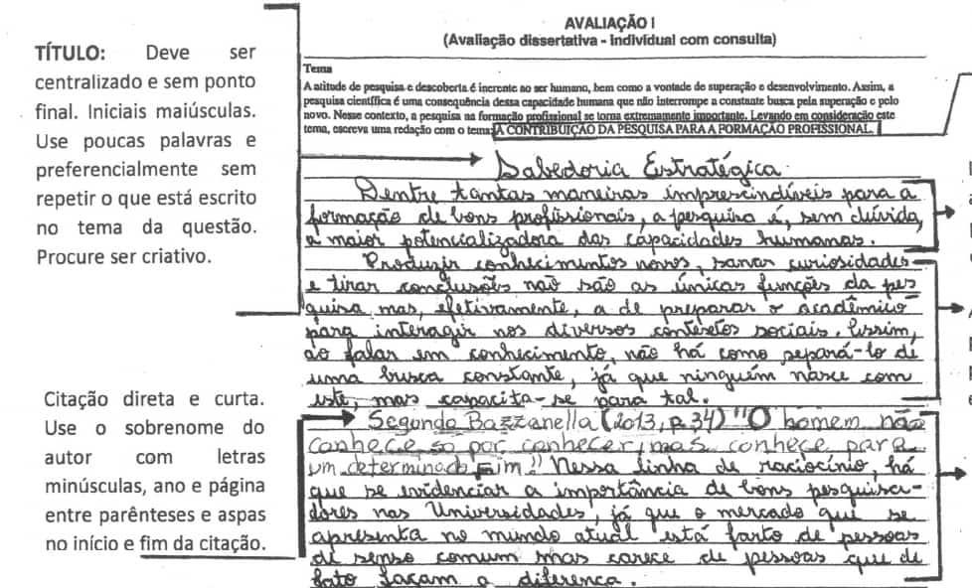

Slide 33


